Slide 1
复旦大学附属中山医院
人工智能迭代重建算法在超低剂量PET/CT显像中的应用研究
呼岩 郑哲 余浩军 石洪成
复旦大学附属中山医院核医学科
上海市影像医学研究所
上海市核医学研究所

Slide 2
前言
对于临床中需要多次PET/CT显像评价治疗疗效的患者，多次的PET/CT显像无疑会增加患者的辐射剂量。根据应用类型的不同，PET/CT中的CT可分为三种：诊断、解剖定位和仅用于PET衰减校正，其中CT剂量是PET/CT中辐射剂量的主要因素。降低CT剂量的方法：管电流调制、管电压降低、降噪滤波器、新的重建算法等。

Slide 3
前言
AIIR（artificial intelligence iterative reconstruction）是一种基于CT图像大数据库深度学习的人工智能重建算法，能够对低剂量CT图像进行去噪，保持与常规诊断CT图像同等的图像质量。

Slide 4
目的
本研究拟探究一种新的CT重建算法-人工智能迭代重建算法（AIIR）在超低剂量PET/CT显像中的可行性

Slide 5
方法
回顾性分析52例行全身PET/CT显像的恶性肿瘤患者。PET/CT中的CT采用超低剂量CT（ultra-low-dose CT，ULDCT）（120 kV, 10 mAs）分别采用基于人工智能的迭代重建算法（artificial intelligence iterative reconstruction algorithm，AIIR)和常规的联合迭代重建算法（Hybrid Iterative Reconstruction，HIR）进行重建，并分别用于PET图像衰减校正，得到PET-AIIR和PET-HIR图像。常规诊断CT（standard-dose CT，SDCT）（120 kV, auto-mAs）采用HIR算法重建，记为SDCT-HIR。

Slide 6
方法
两组PET/CT图像由两位经验丰富的核医学医师进行主观分析和客观测量。全身划分为5个部位：脑、颈部、胸部、腹盆部和下肢，并对每个部位进行主观评分。分别记录ULDCT-AIIR组和SDCT-HIR组的CT_{mean}和CT_{sd}, 以及相应的SUV_{max}, SUV_{mean}和SUV_{sd}，并分别比较两组的SNR、CNR和TBR。主观评分受试者间一致性采用Cohen’s kappa分析，客观指标组间比较采用wilcoxon秩和检验，Pearson相关分析用于比较PET-AIIR和PET-HIR间的相关性。

Slide 7
结果
纳入病例基本信息
Characteristic | Value
Age (year, range) | 59.48±13.62 (21-86)
Sex
Male (%) | 29 (55.8%)
Female (%) | 23 (44.2%)
BMI | 23.37±2.74 (18.01-30.26)
Blood glucose (mmol/L) | 5.90±1.22 (3.4-10.4)
Injected activity (MBq/kg) | 120.17±16.53 (76.22-157.99)
Location of primary tumors
Head and neck | 2 (3.85%)
thorax | 16 (30.77%)
Abdomen and pelvic | 33 (63.46%)
Lower limb | 1 (1.92%)

Slide 8
结果
图像质量主观评分及组间一致性
Index | Subjective scores HIR |  | Subjective scores AIIR | Weighted Kappa
Overall | 3.81±0.41 | 3.18±0.90 |  | 0.755
Brain | 3.81±0.26 | 2.23±0.33 |  | 0.554
Neck | 3.43±0.47 | 3.65±0.47 |  | 0.829
Thorax | 4.05±0.42 | 4.03±0.44 |  | 0.743
Abdomen | 3.86±0.27 | 2.17±0.34 |  | 0.744
Lower limb | 3.89±0.29 | 3.80±0.37 |  | 0.677

Slide 9
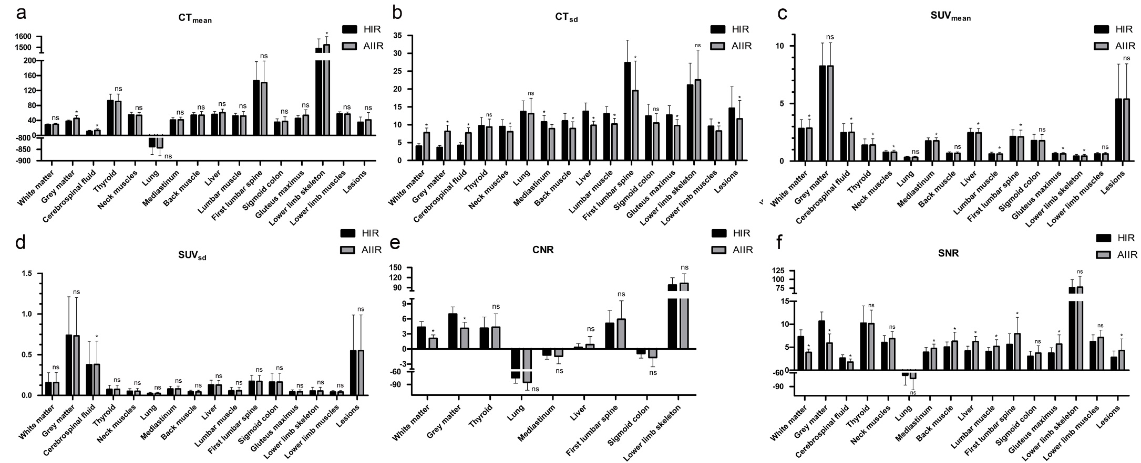
结果
ULDCT-AIIR和SDCT-HIR客观参数箱线图

Slide 10
结果
病灶ULDCT-AIIR和SDCT-HIR间的客观参数比较
Index | HIR | AIIR | Change Rate | P-value
Lesions
CT_{mean} | 35.08 ± 14.07 | 41.55 ± 19.33 | 25.87% | 0.523
CT_{sd} | 14.61 ± 6.04 | 11.63 ± 5.18 | -12.09% | 0.028
SUV_{max} | 6.08 ± 3.50 | 6.06 ± 3.49 | -0.27% | 1
SUV_{mean} | 5.38 ± 3.05 | 5.38 ± 3.07 | -0.15% | 1
SUV_{sd} | 0.55 ± 0.44 | 0.55 ± 0.44 | -0.82% | 1
TBR | 2.53 ± 1.60 | 2.54 ± 1.60 | 0.26% | 1
SNR | 2.79 ± 1.41 | 4.30 ± 2.52 | 71.91% | 0.003

Slide 11
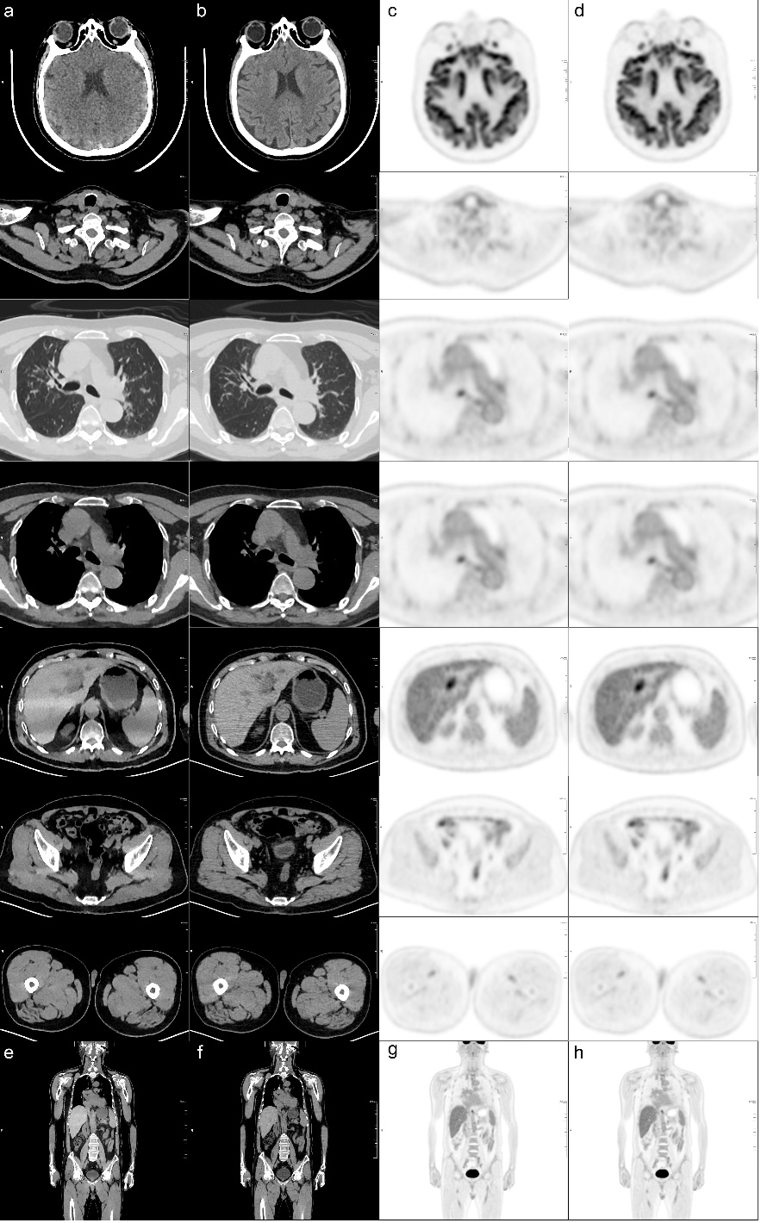
结果
男性， 66岁，肝内胆管细胞癌PET/CT图像
a-b列: ULDCT-AIIR和SDCT-HIR的横断面图像。
c-d列: PET-AIIR和PET-HIR的横断面图像。
e-f: ULDCT-AIIR和SDCT-HIR的冠状面图像。 g-h: ULDCT-AIIR和SDCT-HIR的冠状面图像。

Slide 12
结论
ULDCT-AIIR尽管不能完全取代SDCT-HIR，但是AIIR算法可以降低噪声，提高低剂量CT图像信噪比，尤其在颈部、胸部、下肢的图像质量与SDCT-HIR相当，此外，AIIR算法不会影响PET图像的衰减校正。对于需要行多次PET/CT评价治疗疗效和对辐射敏感的患者，可以选择基于AIIR算法重建超低剂量CT来尽可能的减少患者辐射剂量。

